Slide 1
期末報告企劃書
- 第七組 -
組員
資工二 106590052 吳軍樂
資工二 107590015 謝安怡
資工二 107590052 謝宗翰
資工二 107590450 劉學逸

Slide 2
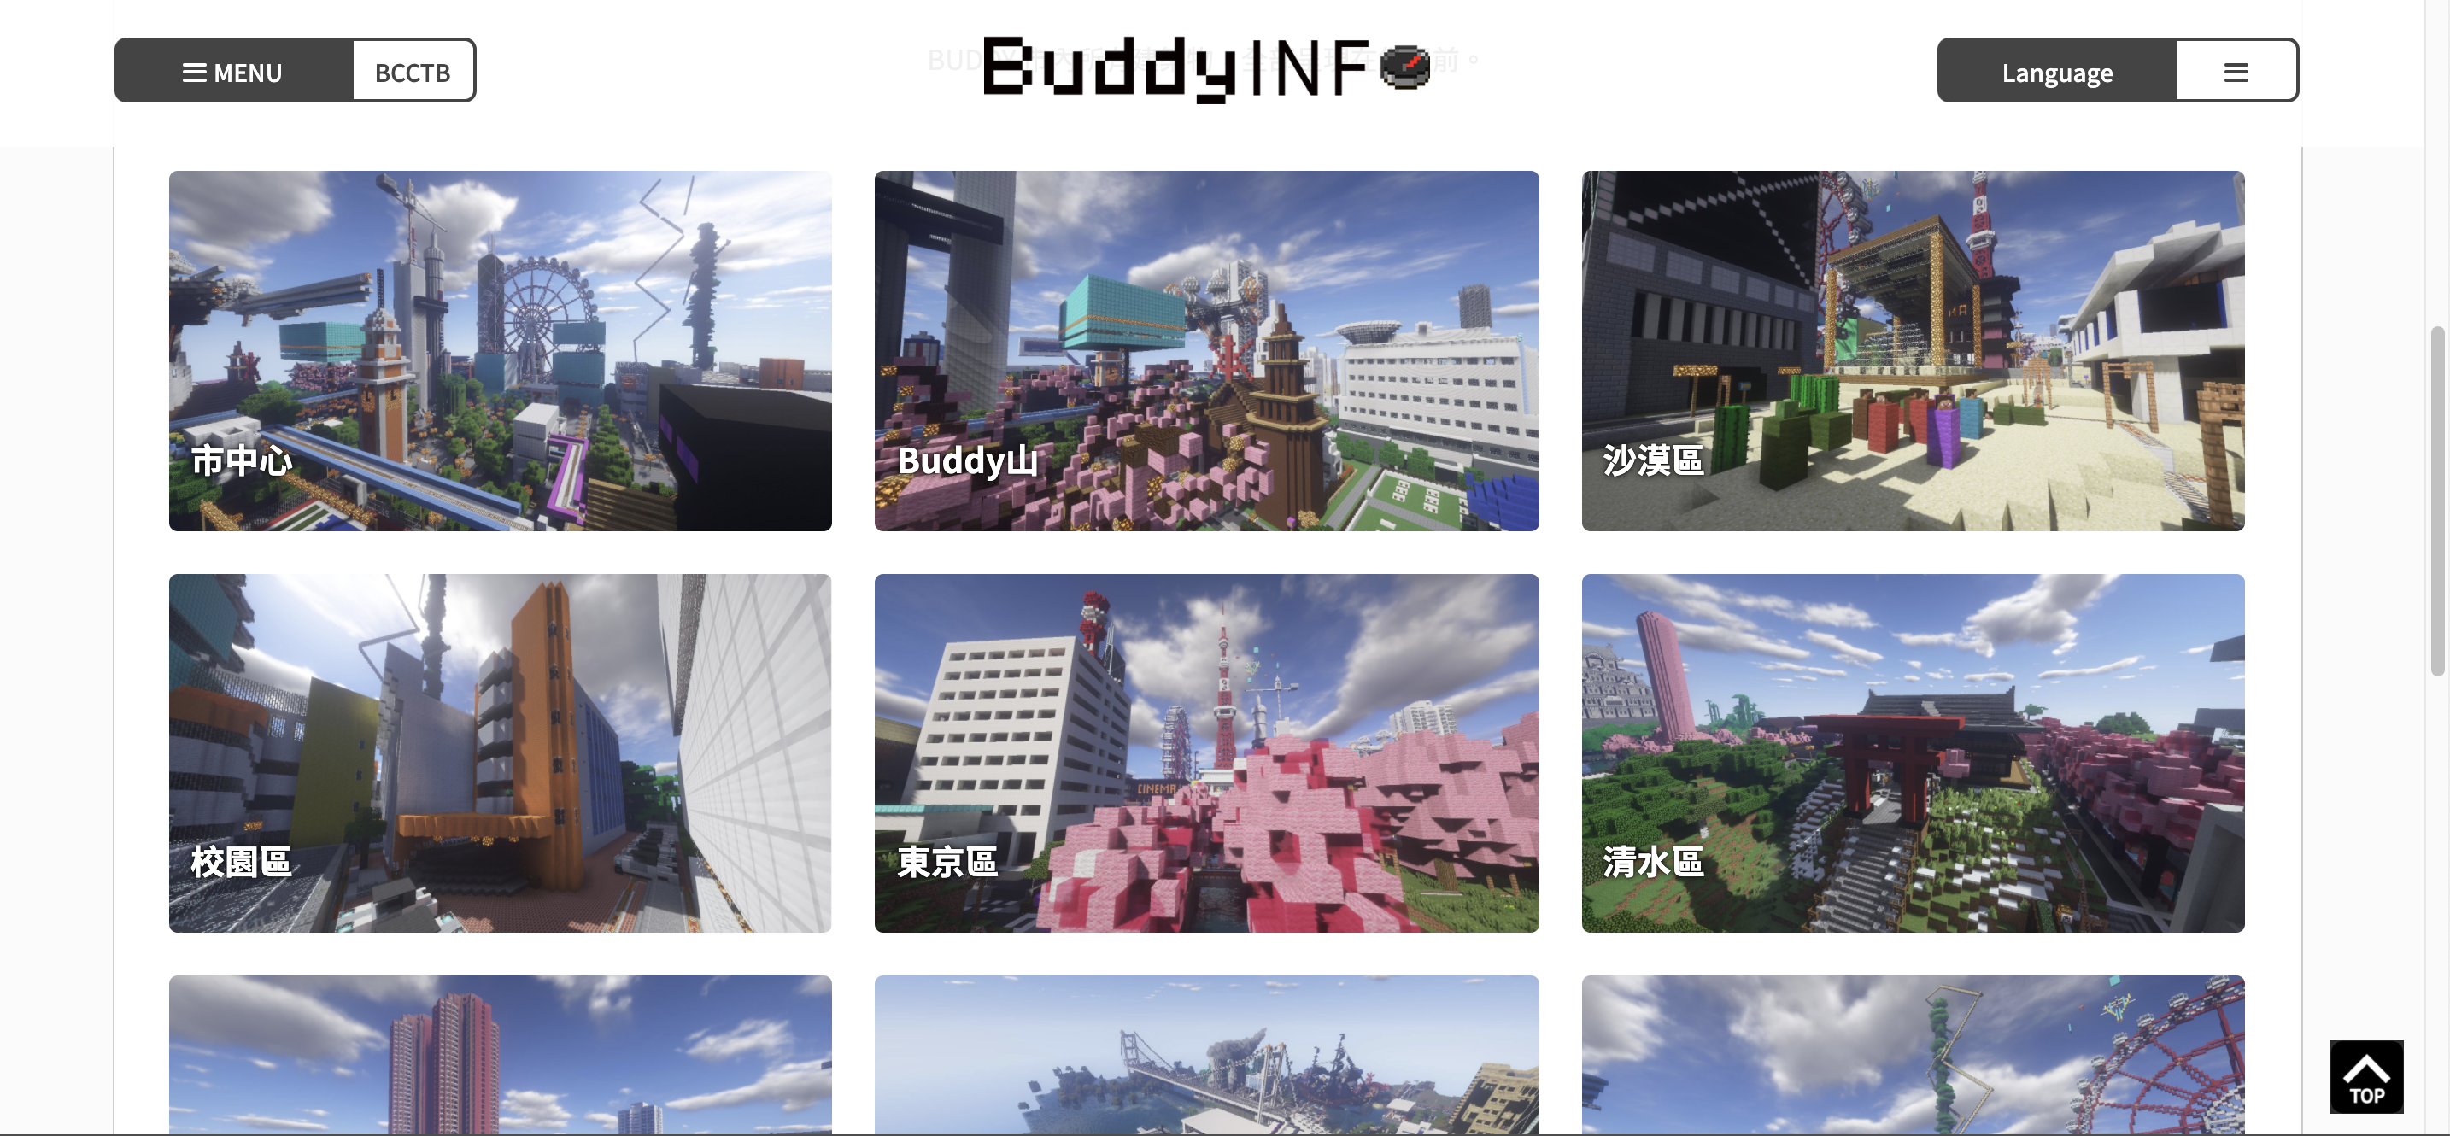
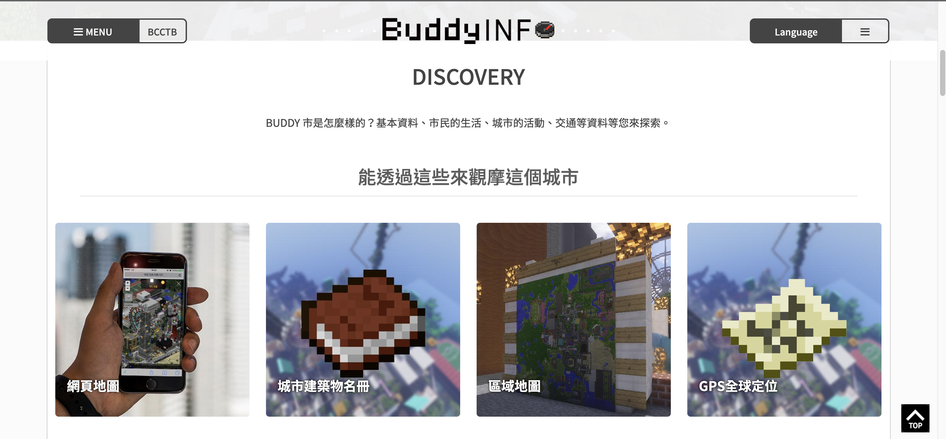
目標對象
ㄌ
BUDDY INFO
SERACH

Slide 4
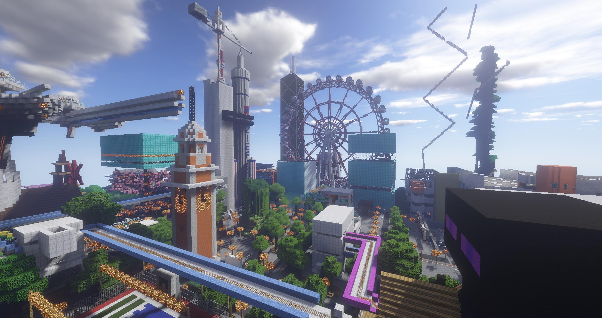
POWER POINT PRESENTATION
Enjoy your stylish business and campus life with BIZCAM

Slide 5


使用情境
NEW
OLD
新玩家
舊玩家
聽說這個地圖是一個建築地圖我想窺探一下裡面的風景！
我在這個地圖玩了很多年了
我可以跟朋友分享這個網頁
讓他們知道我的肝放在那了！

Slide 6



未來規劃 響應式網頁設計 ( RWD )

Slide 7
未來規劃 系統與真實世界的關聯性

